Slide 1
МИРОВАЯ ХУДОЖЕСТВЕННАЯ КУЛЬТУРА Творческий проект по теме: «Культура ислама: релиозно-художественный канон и ценностные ориентиры»
Выполнил:-
Шашков Григорий
Класс- 9б
Рук.-Вершинина О.Н.

Slide 2
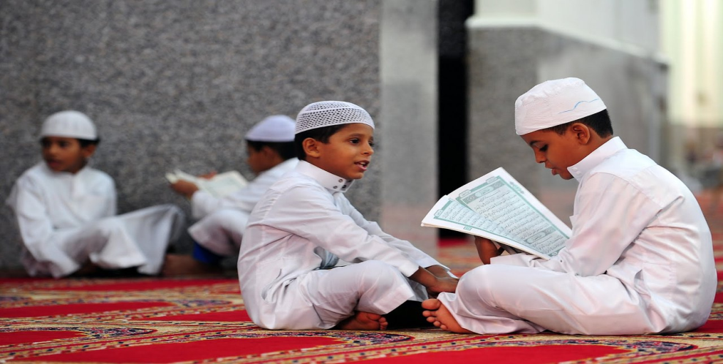
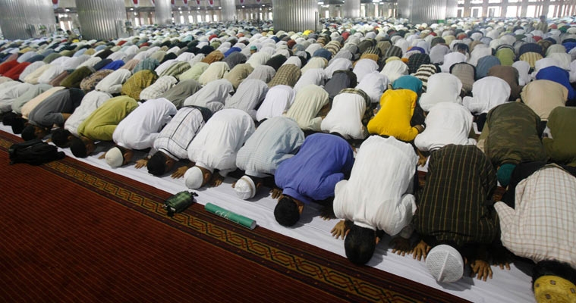
Самая молодая религия на Земле – ислам. Культура народов, исповедующих её, держится на вере в единого Бога Аллаха и уважении к памяти прошлых поколений. Суть исламской религии – в сохранении лучшего из культурного наследия предков и в постоянном ориентире на заветы Магомета, содержащиеся в Коране. Ислам помогает сохранять национальные традиции и культуру Культура стран ислама гармонично отображает национальные особенности этносов, исповедующих веру в Аллаха. Это ярко прослеживается в произведениях литературы и искусства представителей народов, принявших ислам. Все достижения культуры ислама так или иначе связаны с религией. Не существует ни одного выдающегося произведения зодчества или литературы, в котором бы не прославлялся Аллах и его пророк Магомет.

Slide 3
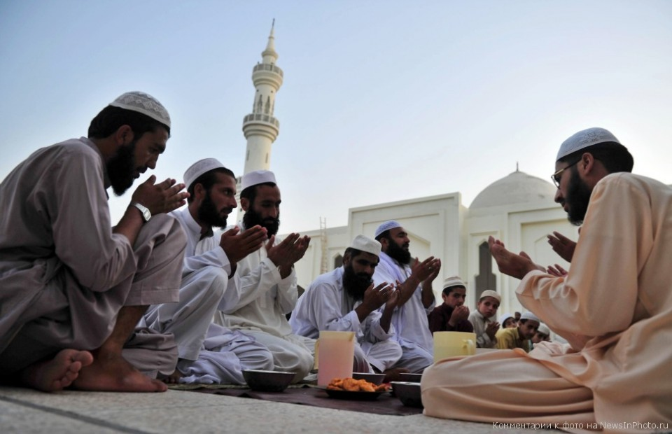
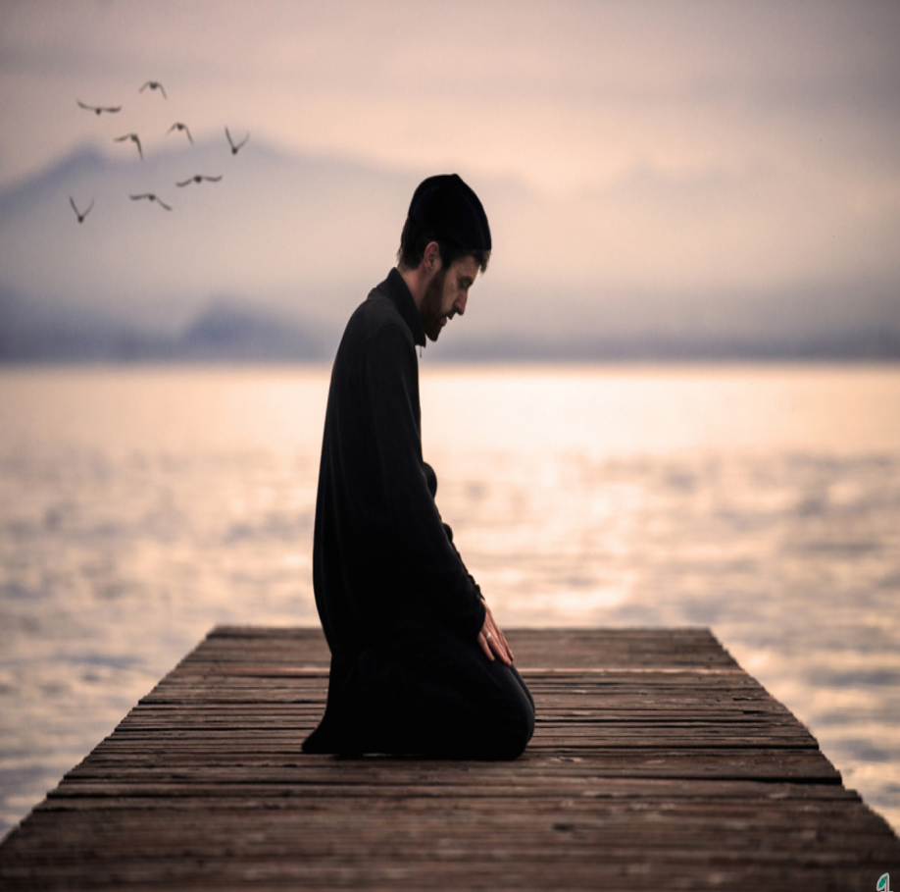
Современная исламская цивилизация не отказывается от своей истории и не пытается её переписать, представив прошлое в более выгодном свете. В этом феномен данной религии. Традиции ислама с течением времени почти не изменились. Как это можно объяснить? В нашем мире кризисы, затрагивающие и разрушающие самые разные социально- и экономически-значимые области, происходят почти каждый год, а поколения людей меняются каждые три года, если не чаще. Связь с корнями утрачивается, обычаи забываются и отмирают. Чтобы понять, как сохраняют свою индивидуальность народы ислама, нужно ближе познакомиться с их культурным наследием, включающим в себя литературу, архитектуру и национальные традиции.

Slide 4
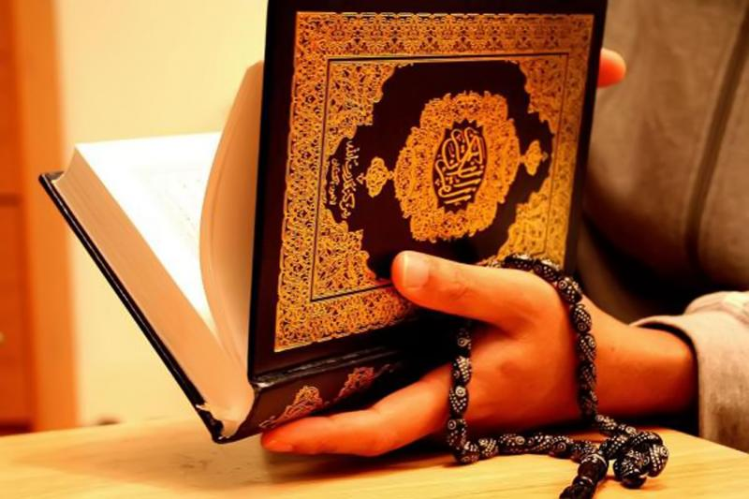
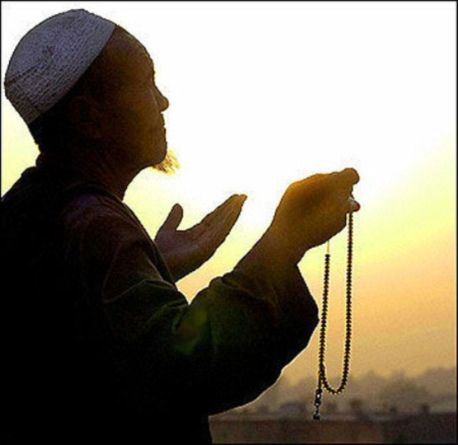
Ислам на шестьсот с небольшим лет моложе христианства. В 610 году мужчина по имени Магомет оказался свидетелем чуда. Ему явился архангел Джабраил (Гавриил) и открыл свиток с первой сурой. Это событие входит в главные исламские праздники и называется Ночью предопределения. Верховный ангел посещал пророка в течение последующих двадцати двух лет. Не умевший читать и писать Магомет чудесным образом сам читал божественные тексты, запоминал, а затем пересказывал услышанное своим друзьям, а те записывали. Ангел повторил Магомету все те божественные послания, что содержит Библия, то есть Адамов Завет, свитки Авраама, Тору, Псалтирь и Евангелие, а также поведал Новое Послание. Он сказал, что это последнее Божественное Откровение - больше Господь не будет присылать людям своих пророков. Теперь каждый умрёт, как уснёт, затем воскреснет, как проснётся, после чего сразу попадёт на Суд Божий, где будет решён его исход – вечный рай или вечный ад

Slide 5
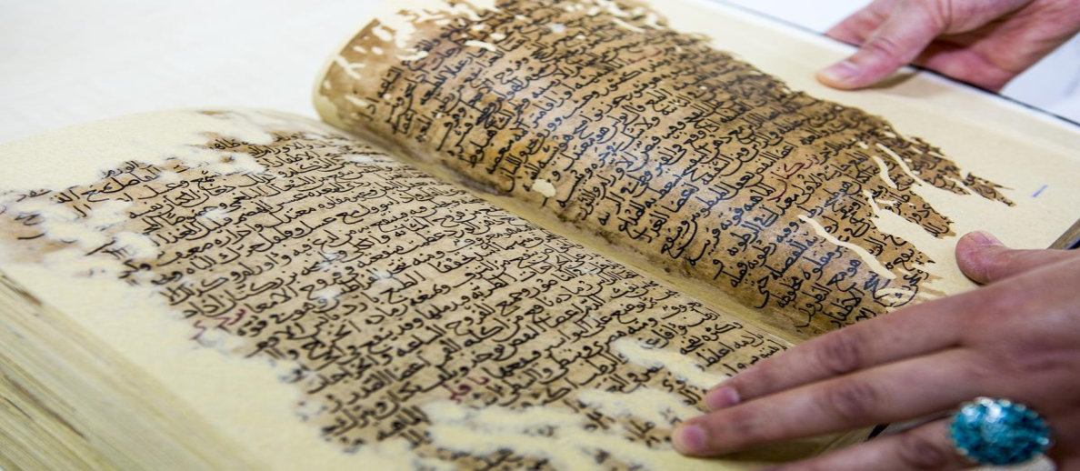
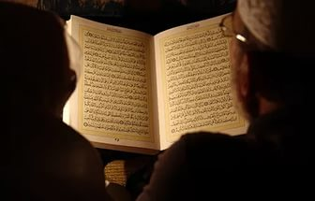
Справедливости ради следует заметить, что и в мусульманстве не всё абсолютно гладко. Исламский мир, к сожалению, тоже не идеален. Разобщение между мусульманами подобно разобщению между представителями любой мировой религии. Самые основные течения ислама – это сунниты, шииты и хариджиты. Несогласие между ними проявилось еще на заре ислама и выразилось в следующем: первые, сунниты, безоговорочно приняли текст Откровений, записанный другом Магомета Зейдом ибн-Сабитом (этот текст считается каноническим); вторые, шииты, утверждали, что халиф Осман изъял из канонической версии часть текста; третьи, хариджиты, считали, что 12 суру следует удалить, так как она представляет собой слишком фривольное описание того, как жена египетского вельможи Потифара соблазняет Иосифа

Slide 6
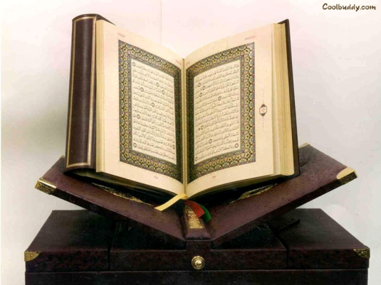
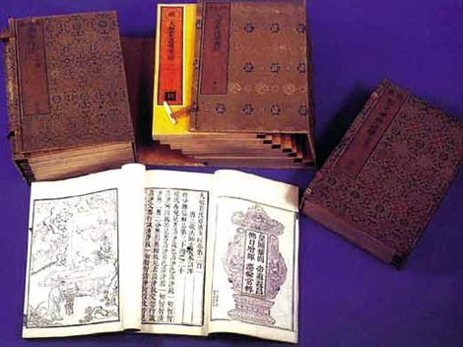
Многочисленные детальные исследования Корана подтвердили истинность этой книги как Откровения от Бога, или, как его называют мусульмане, Аллаха. Интересно, что некоторые сведения о современном человеке и обществе, приведённые в Коране, долгое время не были понятны читающим. Их смысл стал ясен лишь с течением времени. В Коране были предвосхищены некоторые научные открытия, которые совершились в последние сто лет. Исследователи утверждают, что информация, содержащаяся в этой книге, многократно превосходила тот уровень знаний, который был в годы его написания. Вся исламская литература привязана к Корану и полна упоминаний о священных текстах. Мы, европейцы-христиане, воспринимаем ханжой или лицемером человека, упоминающего в беседе Евангелие, а историю писателя, напоминающую евангельскую притчу, считаем плагиатом. Не случайно Иисус сказал, что Его учение будет искажено и принесёт людям разобщённость и вражду, Его Именем будут творить зло, а церковь христианская будет основана тем апостолом, который ещё при жизни Спасителя трижды предаст Его. Ислам – религия, объединяющая людей, а Коран является основным законом в такой богатой и благополучной стране, как Саудовская Аравия, во всех эмиратах Персидского залива, а также в Ливии, Пакистане, Иране, Ираке, Судане и др. Нравственные нормы, записанные в нем и освящённые Аллахом, по справедливости, мудрости и силе воздействия на людей гораздо сильнее, чем нормы светских конституций. К такому выводу пришли юристы, имеющие возможность сравнить эффективность действия законодательства исламских государств с ситуацией, имеющей место в прочих странах

Slide 7
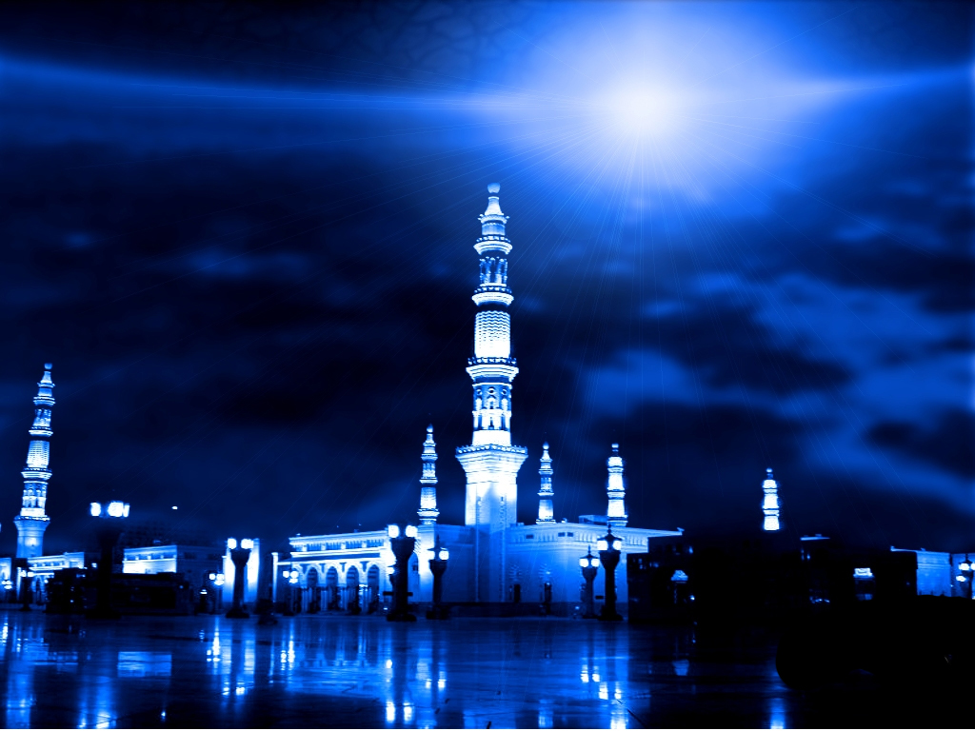
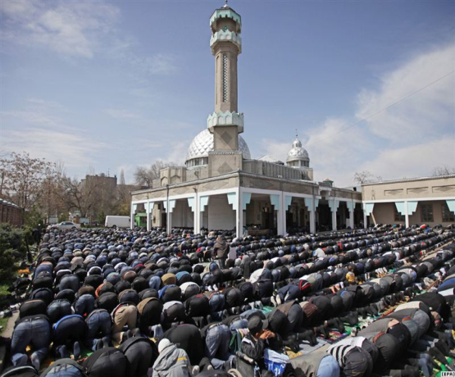
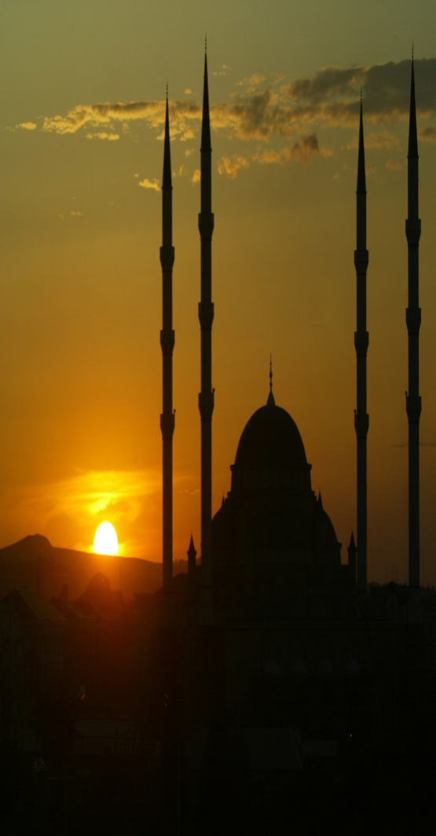
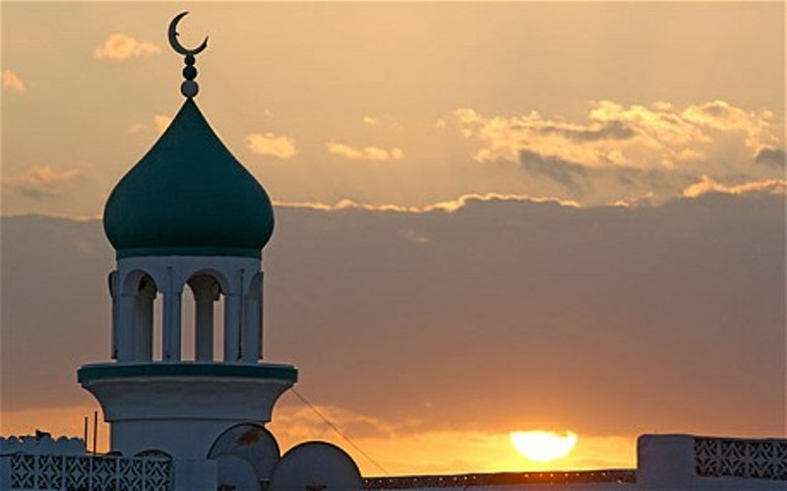
Второй важный для мусульман праздник связан с жертвоприношением Ибрагима. Его отмечают спустя 70 дней после Уразы-байрама. В этот день мусульмане радуются, что Ибрагим продемонстрировал Аллаху силу своей веры и полную покорность Его воле. Аллах принял его смирение и отменил человеческие жертвоприношения, а также благословил на рождение сына. Эта история есть и в Ветхом Завете, что подтверждает связь между действующими на территории России двумя основными мировыми религиями, коими являются христианство и ислам. Культура двух конфессий чем-то схожа, в частности это заметно в отношении носителей веры к культурным и этическим ценностям, а также к социально-политическим процессам, происходящим внутри страны и за её пределами

Slide 8
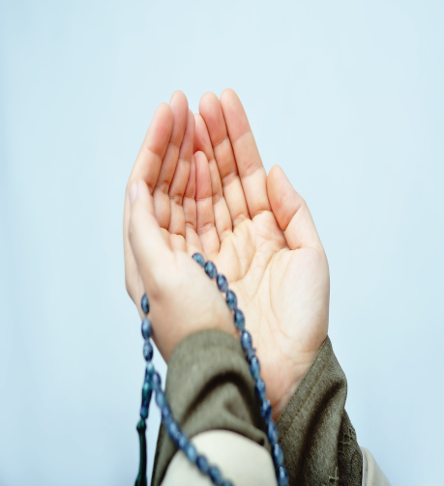
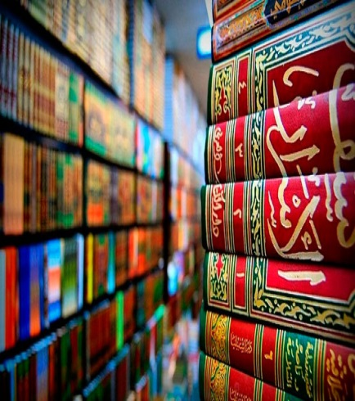
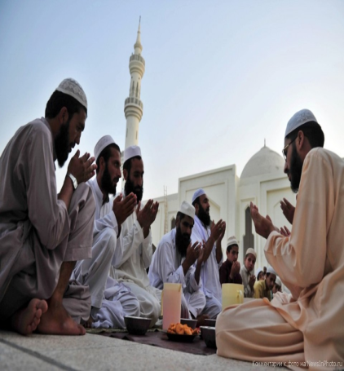
В отличие от христианской Библии, Коран представляет собой фолиант, текст которого не изменяется с самого первого написания. Арабский язык можно и даже нужно изучать по Священному Писанию. Это делают во всём мире. Таков ислам - религия и культура в нём неотделимы друг от друга. Прекрасный, тягучий, горловой и очень музыкальный язык словно самой природой создан для чтения молитв. Он не искажается американизмами или иными новоязами. Тонкая и изящная вязь арабских букв, больше напоминающих замысловатый орнамент – прекрасное украшение для предметов интерьера. Изображение букв на письме – настоящее живое искусство каллиграфии, которым по праву может гордиться ислам. Культура европейских стран с каждым годом становится всё более и более универсальной, чтобы не сказать примитивной – в средних общеобразовательных школах давно отменены часы на постановку почерка, черчение и рисование также отвергнуты как неактуальные. И это в то время, когда в арабских странах все слои населения учат родной язык по Корану. Постигая родной алфавит, они запоминают и законы своей страны, которые являются общими для всех. Дифференцированный подход распространяется лишь на сумму обязательных денежных пожертвований – бедные полностью освобождены от них, а богатые платят по мере увеличения дохода. Мы это называем прогрессивным налогообложением и мечтаем, что когда-нибудь такая система заработает и в нашей стране. В арабском алфавите 28 букв и по четыре варианта написания каждой, кроме того, отдельными знаками обозначаются огласовки. Необыкновенно красиво выглядят лигатуры, обозначающие отдельные слова или сочетания букв. Их используют в качестве декоративного оформления различных

Slide 9
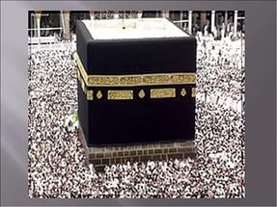
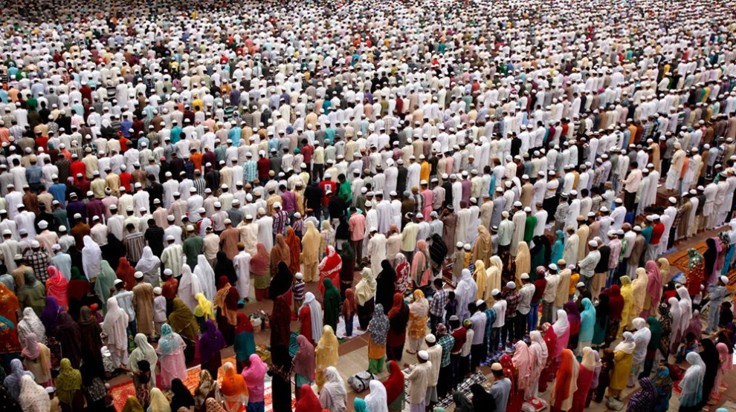
К настоящему времени исламский мир охватил все континенты Земли. Это подтверждает справедливость Писания, где говорится, что Магомет пришёл на Землю, дабы спасти всех людей без разделения на национальности и вероисповедание, в то время как Моисей – только для евреев, а Христос – для язычников. На сегодняшний день мусульманами считает себя четверть населения планеты, и их количество растёт. В Европе процесс происходит за счёт миграции жителей из стран Южной Азии. С такой же скоростью, если не быстрее, исламская культура покоряет США, однако не за счёт переселения – всё больше местных жителей приходят в мечети и просят благословения муфтиев, желая добровольно приобщиться к разумной и справедливой вере. Современный ислам – это религия мира и добра. Печально, что некоторые ее представители вольно или невольно бросают тень на религию и людей, исповедующих её. Это несправедливо. За отдельные ситуации, в которых участвовала небольшая группа людей, не должны отвечать все мусульмане. Это то же самое, что винить современных христиан за крестовые походы и кровавую инквизицию, имевшие место в Средние века, когда ислам, к слову сказать, только зарождался.

Slide 10
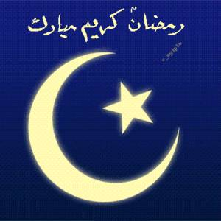
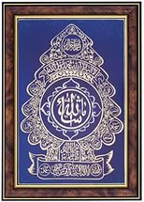
Говоря об исламской культуре, нельзя обойти вниманием знаменитый Тадж-Махал и связанную с ним историю. Этот мавзолей, или дворец-усыпальницу, построил падишах империи Великих Моголов шах Джахан в память о своей жене Мумтаз-Махал, которую любил вечной божественной любовью. О потомке Тамерлана, построившем и другие сооружения, поражающие воображение роскошью используемых материалов и сложностью конструкций, оставил сведения писатель и историк 17 века Инаятуллах Канбу. Он составил наиболее полный эпос о династии Великих Моголов «Бехар-е данеш». О шахе Джахане написано в книге «Тарих-е делгуша» как о правителе, поставившем великую империю на грань финансового краха. Причина кроется не только в огромных тратах на роскошь, но и в многочисленных неудачных военных кампаниях, в которые шах отправлялся, обеспечив себе полный комфорт. Вместе с ним всегда ехали его многочисленные жёны и наложницы. Не все женщины и дети возвращались из походов живыми. Мумтаз-Махал также умерла во время родов, когда сопровождала войско мужа. Это был её 14-й ребёнок из тех, что не умерли сразу после рождения. Беременной она была постоянно и рожала детей почти каждый год. Постоянные беременности, возникавшие раньше, чем приходило время для менструации – признак того, что женщина чиста, как белый мрамор, из которого сделан мавзолей. А смерть во время родов считается для женщины благом и признаком святости. В исламе принято делить женщин на чистых и нечистых. Мумтаз-Махал в течение всего своего брака с шахом была чиста и умерла во время родов, за это он и восхищался ею.

Slide 11
Спасибо за внимание!!!

